Slide 1
Kineziologie
DOLNÍ KONČETINA
Mgr. Pavlína Bazalová

Slide 2
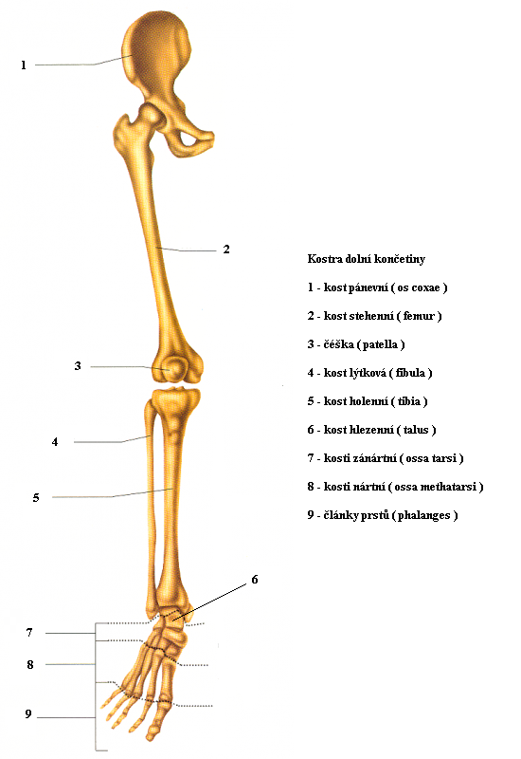
Dolní končetina
Pletenec DK – pánev + kyčelní kloub
Kolenní kloub
Hlezenní kloub
Noha

Slide 3
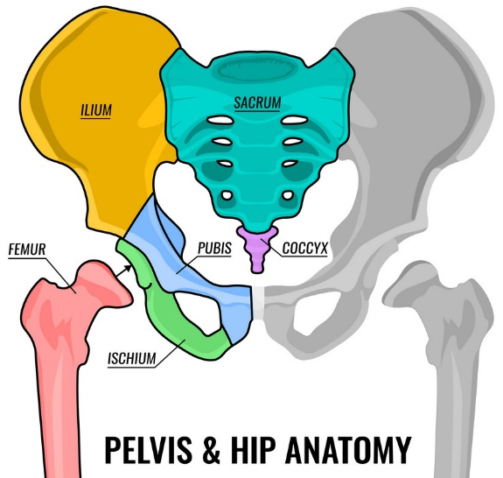
Kineziologie pánve
Viz. trup
Anatomický popis
Klouby a pohyby v nich
Sklon pánve
Pohyby pánve
Kineziologické vyšetření pánve
Sklon a postavení acetabula
https://www.vectorstock.com/royalty-free-vector/pelvis-anatomy-scheme-vector-19388066

Slide 4
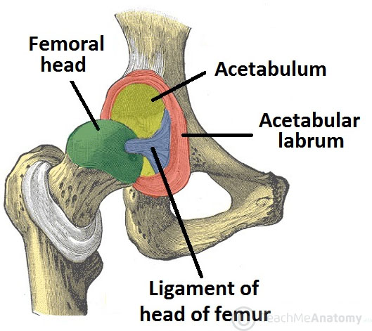
Kyčelní kloub (art. coxae)
https://teachmeanatomy.info/lower-limb/joints/hip-joint/

Slide 5
Anatomické poznámky
Kloubní plochy
Hlavice femuru
Acetabulum
Typ kloubu: kulový (omezený)
Anatomická stabilita kloubu
Chrupavčité labrum
Vazivový aparát
Intrakapsulární
Extrakapsulární
https://teachmeanatomy.info/lower-limb/joints/hip-joint/

Slide 6
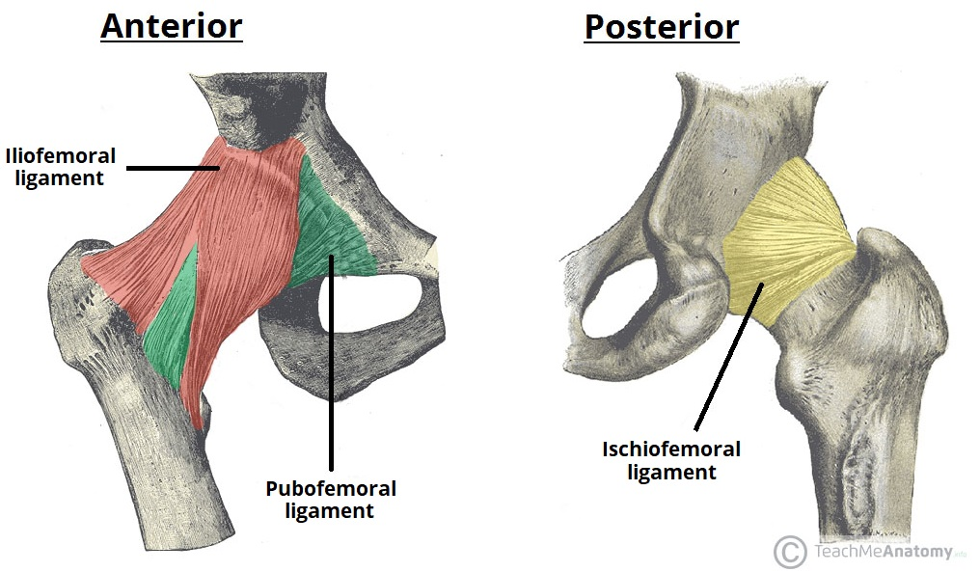
https://teachmeanatomy.info/lower-limb/joints/hip-joint/

Slide 7
https://dspace.cvut.cz/bitstream/handle/10467/89973/F2-DP-2020-Kveton-Martin-Martin_Kveton_DP_2020.pdf?sequence=-1&isAllowed=y

Slide 8
Jak ovlivní anatomie náš pohyb?
Poměr délky stehenní a holenní kosti
Poměr délky trupu a stehenní kosti
Úhel krčku femuru a úhel anteverze hlavice femuru
Postavení acetabula

Slide 9
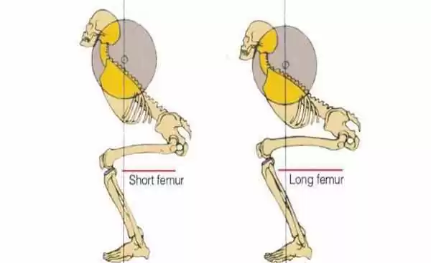
Jak ovlivní anatomie náš pohyb?

Slide 10
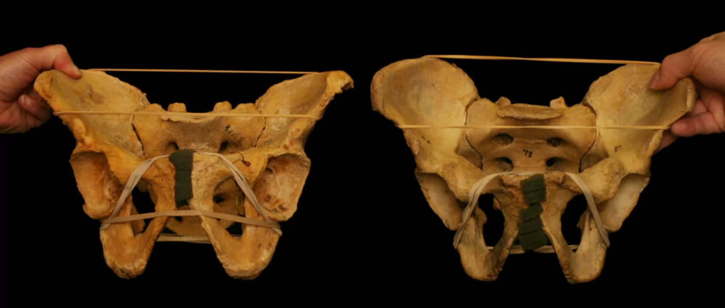
Jak ovlivní anatomie náš pohyb?
Zdroj obrázku a kdyby Vás zajímalo více:) https://jcfitness.co.uk/blog/how-anatomy-influences-squat-mechanics/

Slide 11
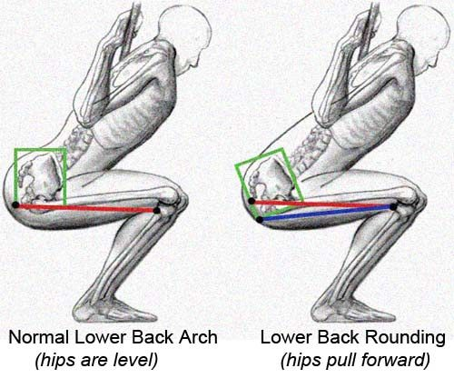
Jak ovlivní anatomie náš pohyb?
https://www.youtube.com/watch?v=Av3LO2GwpAk&t=273s
https://www.youtube.com/watch?v=KGEKRjlZKf8
https://www.theptdc.com/articles/how-to-fix-butt-wink

Slide 12
Jak ovlivní anatomie náš pohyb?
https://www.youtube.com/watch?v=Av3LO2GwpAk&t=273s
https://www.youtube.com/watch?v=KGEKRjlZKf8
https://www.theptdc.com/articles/how-to-fix-butt-wink

Slide 13
Pohyby v kyčelním kloubu
Flexe a extenze
Abdukce a addukce
Zevní a vnitřní rotace

Slide 14
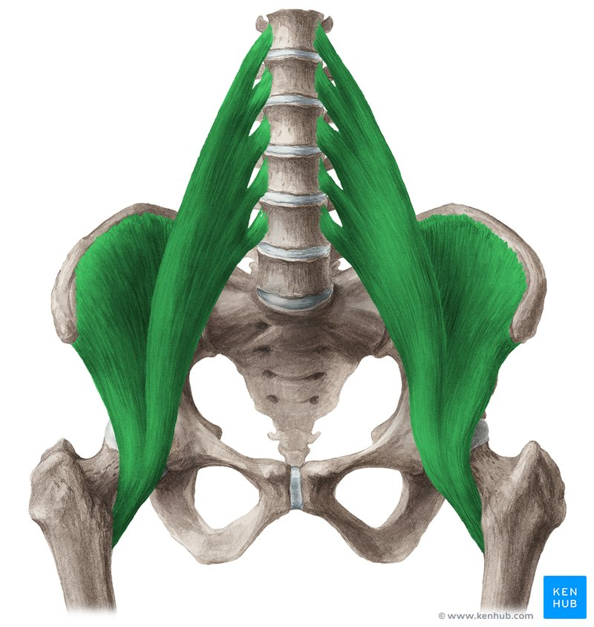
Flexe
ROM: 120-140°
m. Iliopsoas
m. Rectus femoris
Zdroje obrázků: https://www.kenhub.com/en/library/anatomy/

Slide 15
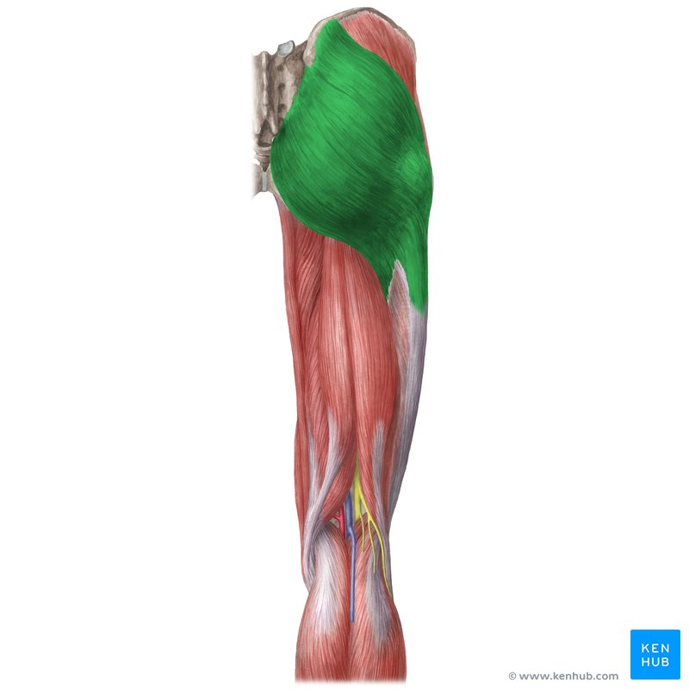
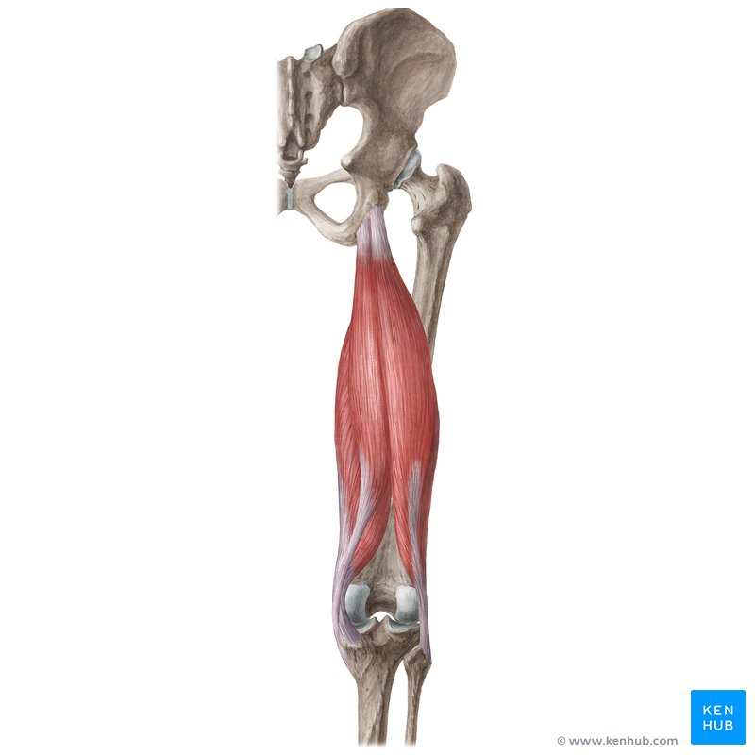
Extenze
ROM: 15-20°
m. gluteus maximus
hamstringy
Zdroje obrázků: https://www.kenhub.com/en/library/anatomy/

Slide 16
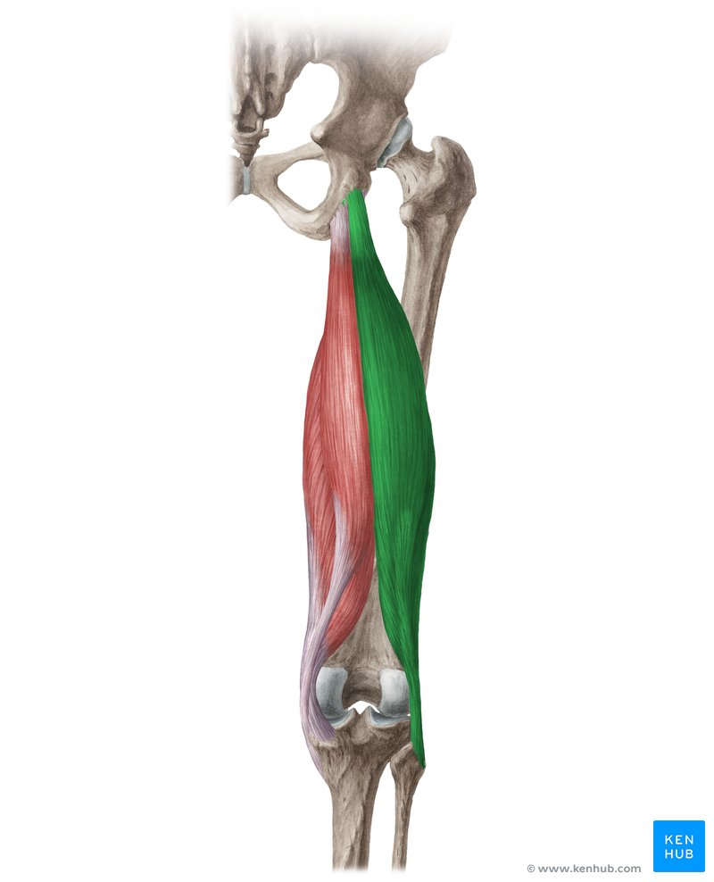
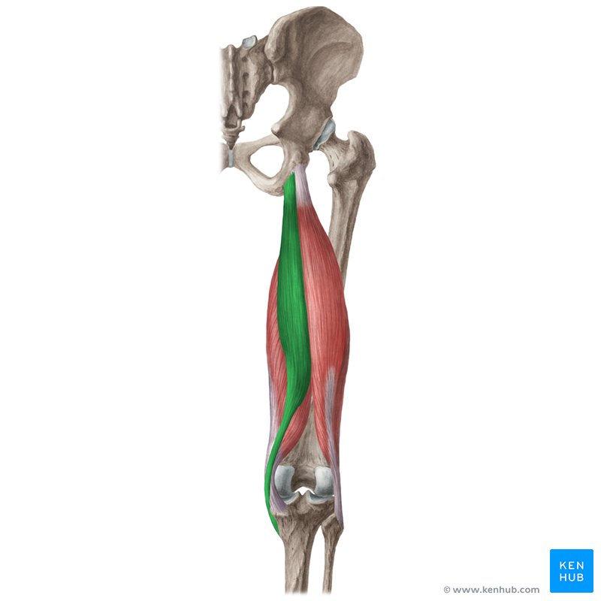
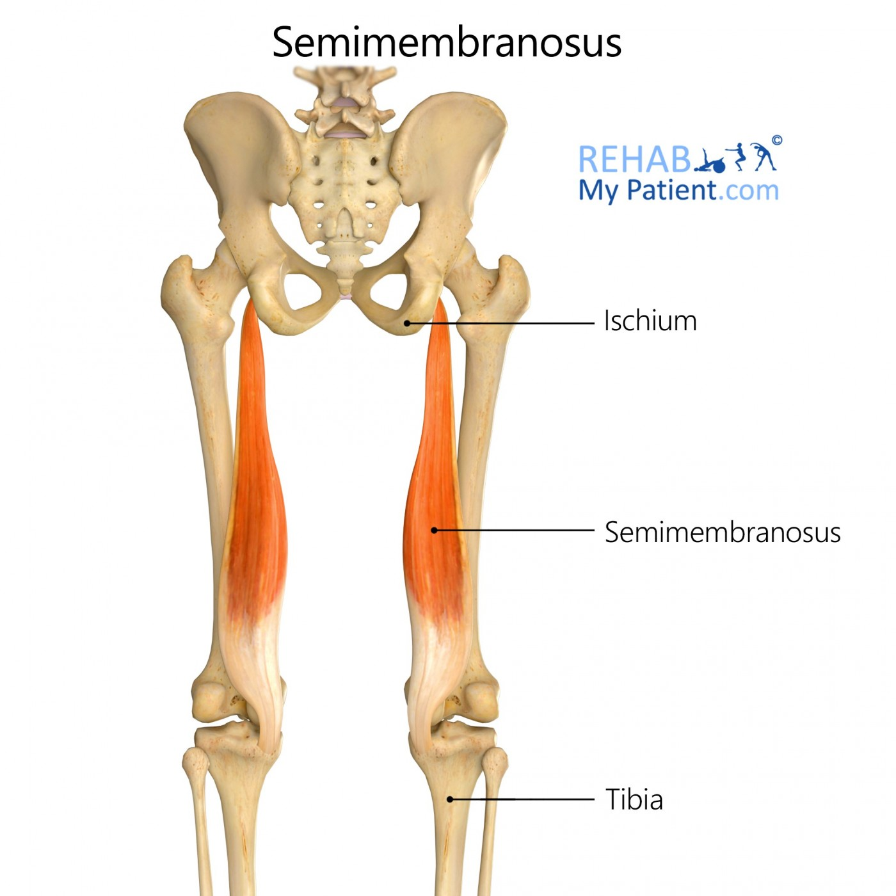
m. biceps femoris
m. semitendinosus
m. semimembranosus
Zdroje obrázků: https://www.kenhub.com/en/library/anatomy/
https://www.rehabmypatient.com/knee/semimembranosus

Slide 17
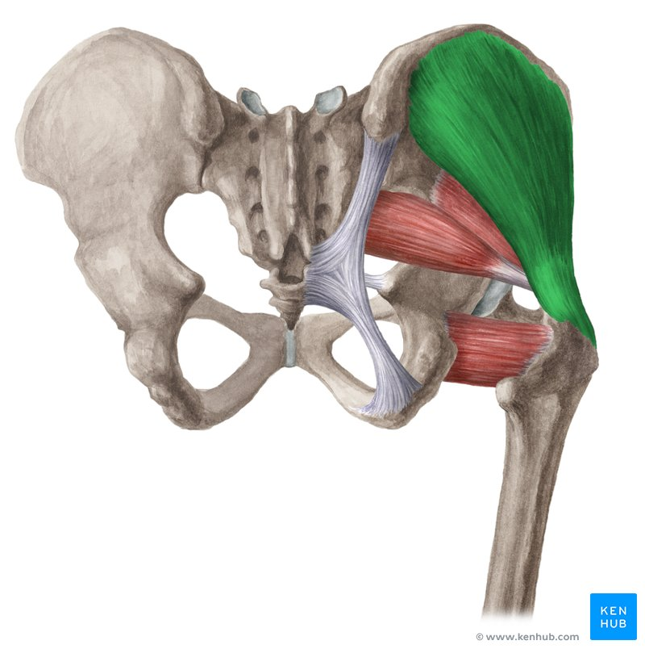
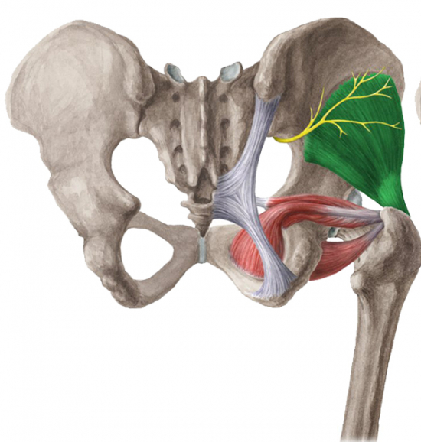
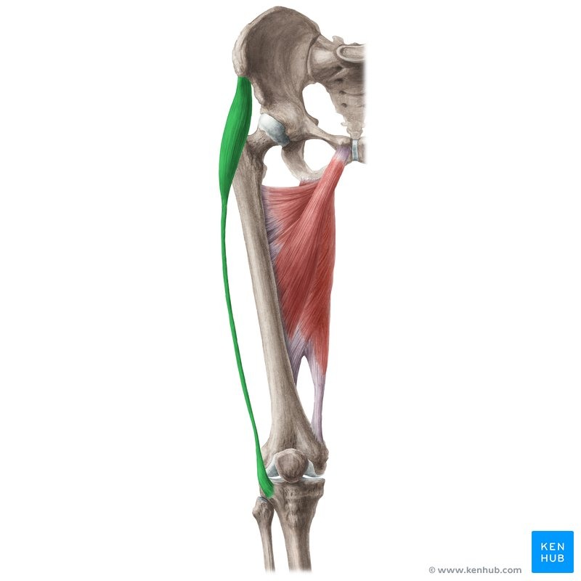
Abdukce
ROM: 45°
m. gluteus medius
m. gluteus minimus
m. tensor fasciae latae
Zdroje obrázků: https://www.kenhub.com/en/library/anatomy/

Slide 18
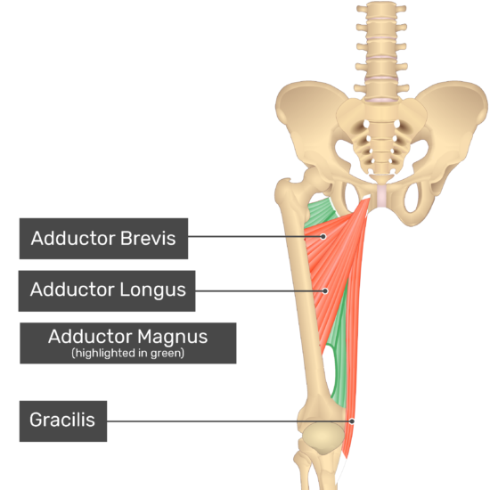
Addukce
ROM: 15-25°
m. adductor magnus, longus et brevis
m. gracilis
https://www.getbodysmart.com/anterior-thigh-muscles/adductor-magnus-muscle/

Slide 19
Vnitřní rotace
ROM: 35° (ve flexi až 40°)
m. gluteus minimus
m. tensor fascie latea
Zdroje obrázků: https://www.kenhub.com/en/library/anatomy/

Slide 20
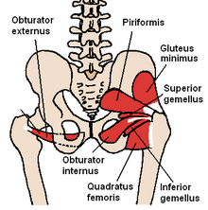
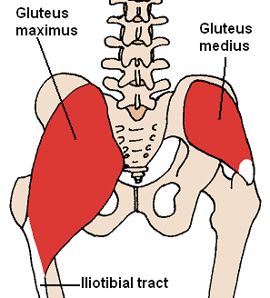
Zevní rotace
ROM: 45° (ve flexi až 60°)
Pelvi-femorické svaly: m. piriformis, m. gemelus superior et inferior, m. obturatorius externus et internus, m. quadratus femoris
m. gluteus maximus
Zdroje obrázků: https://www.kenhub.com/en/library/anatomy/
https://cs.wikipedia.org/wiki/H%C3%BD%C5%BE%C4%8Fov%C3%A9_svaly

Slide 21
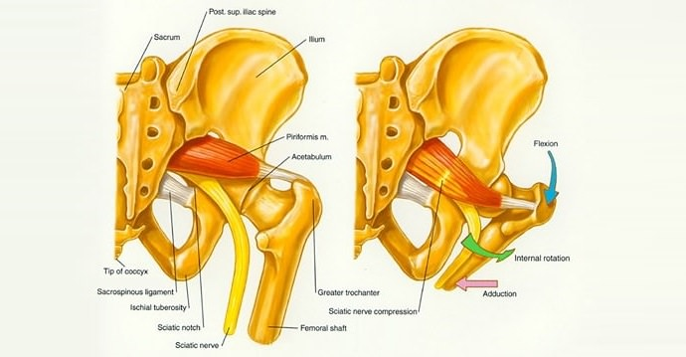
m. piriformis
https://www.local-physio.co.uk/articles/buttock-pain/piriformis-syndrome/

Slide 22
m. piriformis
https://www.youtube.com/watch?v=jNVR7uKJIzA

Slide 23
Vyšetření KYK
Anamnéza – bolest – popis, lokalizace, přenášení bolesti, faktory
Aspekce – pánev, symetrie svalových skupin, osa DK
Vyšetření pánve
Pohyby – pasivní i aktivní
Pasivní pohyb – FLE, ADD, VR – coxartróza
Napínací manévry – Lassegue, obrácený Lassegue
Chůze
Stoj na 1 DK – Trendelenburg-Duchenova zkouška

Slide 24
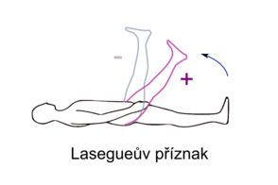
https://www.wikiskripta.eu/w/Lasegueův_př%C3%ADznak
https://www.wikiskripta.eu/w/Soubor:Trendelenburg-př%C3%ADznak.png

Slide 25
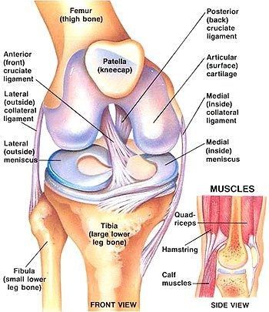
Kolenní kloub
https://www.cbdwellnesscentre.com.au/post/anterior-cruciate-ligament-injuries

Slide 26
Kolenní kloub
Největší a nejsložitější kloub v lidském těle
Složený kloub
3 kosti: femur, tibie, patella
Menisky
Zkřížené vazy
https://www.cbdwellnesscentre.com.au/post/anterior-cruciate-ligament-injuries

Slide 27
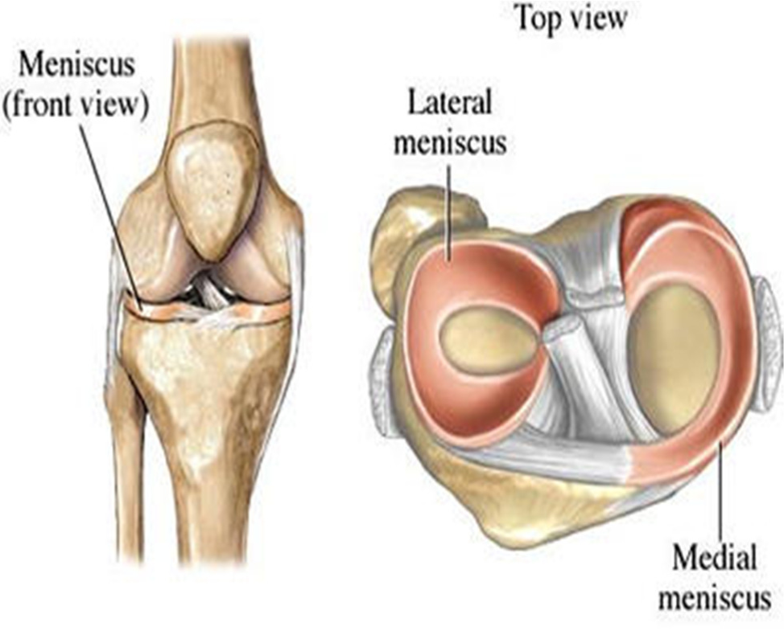
Menisky
Funkce:
vyrovnávání inkongruence kloubních ploch
rozložení váhy
tlumení nárazů
větší pohyblivost kloubů

Slide 28
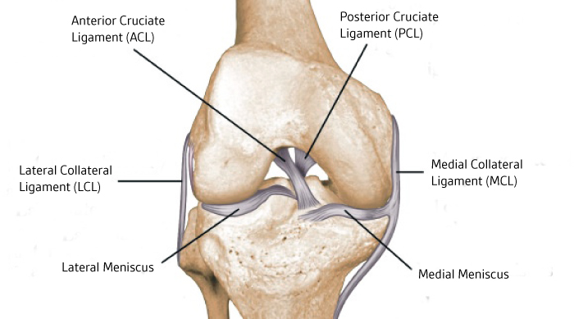
Zkřížené vazy
Přední zkřížený vaz (ligamentum cruciatum anterius, LCA) – začíná na vnitřní ploše zevního kondylu femeru a končí na area intercondylaris anterius
Zadní zkřížený vaz (ligamentum cruciatum posterius, LCP) – začíná na vnitřní ploše vnitřního kondylu femuru a končí na area intercondylaris posterius
https://www.youtube.com/watch?v=_q-Jxj5sT0g&t=522s

Slide 29
Zdroj: IG Rethinkingphysiotherapy

Slide 30
Stabilizátory KOK
Statické stabilizátory
tvar kloubních ploch
vazy - postranní vazy, zkřížené vazy
kloubní pouzdro / kloubní pouzdra
menisky
Dynamické stabilizátory
Svaly, které mají úponové místo v blízkosti KOK
(m. QF, m. BF, m. ST, m. SM, m. TS (m.GC), m. popliteus)

Slide 31
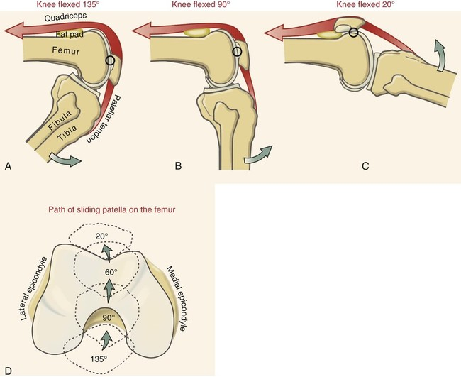
Patela
https://www.youtube.com/watch?v=XnYO4TnpTCo

Slide 32
Patela
https://www.youtube.com/watch?v=XnYO4TnpTCo

Slide 33
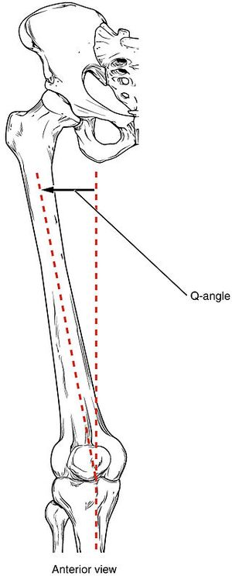
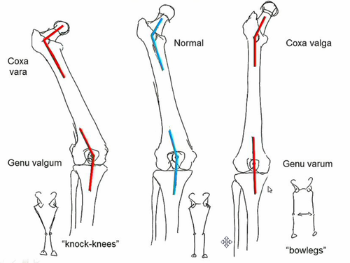
Genua valgum x genua varum
https://www.physio-pedia.com/%27Q%27_Angle

Slide 34
https://is.muni.cz/auth/el/fsps/podzim2021/nk4052/um/7._Kineziologie_art._genus.pdf

Slide 35
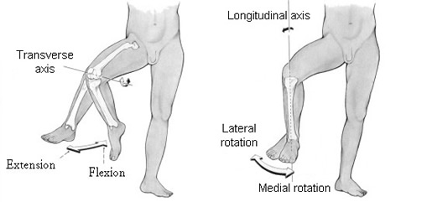
Pohyby v kolenním kloubu
https://mychirocare.sg/knee-anatomy-knee-structure-and-function/

Slide 36
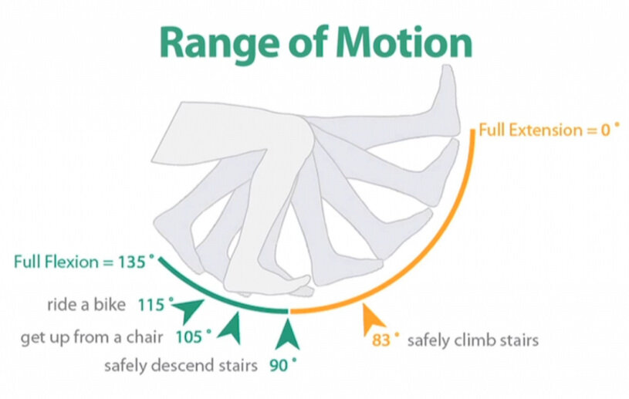
Flekčně – extenční pohyb
https://movementum.co.uk/journal/screw-home-mechanism

Slide 37
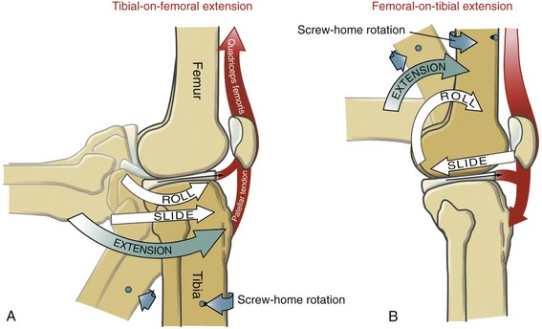
https://clinicalgate.com/knee-5/

Slide 38
Flexe Extenze
hamstringy
m. Quadriceps femoris

Slide 39
Rotační pohyby
Rotační pohyby – rozsah pohybů je proměnlivý s mírou flexe, největší rozsahy při flexi v kolenním kloubu 45°- 90°
Zevní rotace: m. biceps femoris, m. tensor fascie latae
Vnitřní rotace: m. semitendinosus, m. semimembranosus

Slide 40
Rotační pohyby
hamstringy
m. tensor fasciae latae

Slide 41
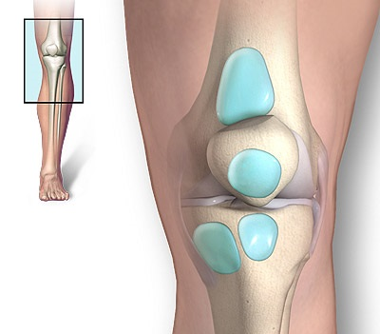
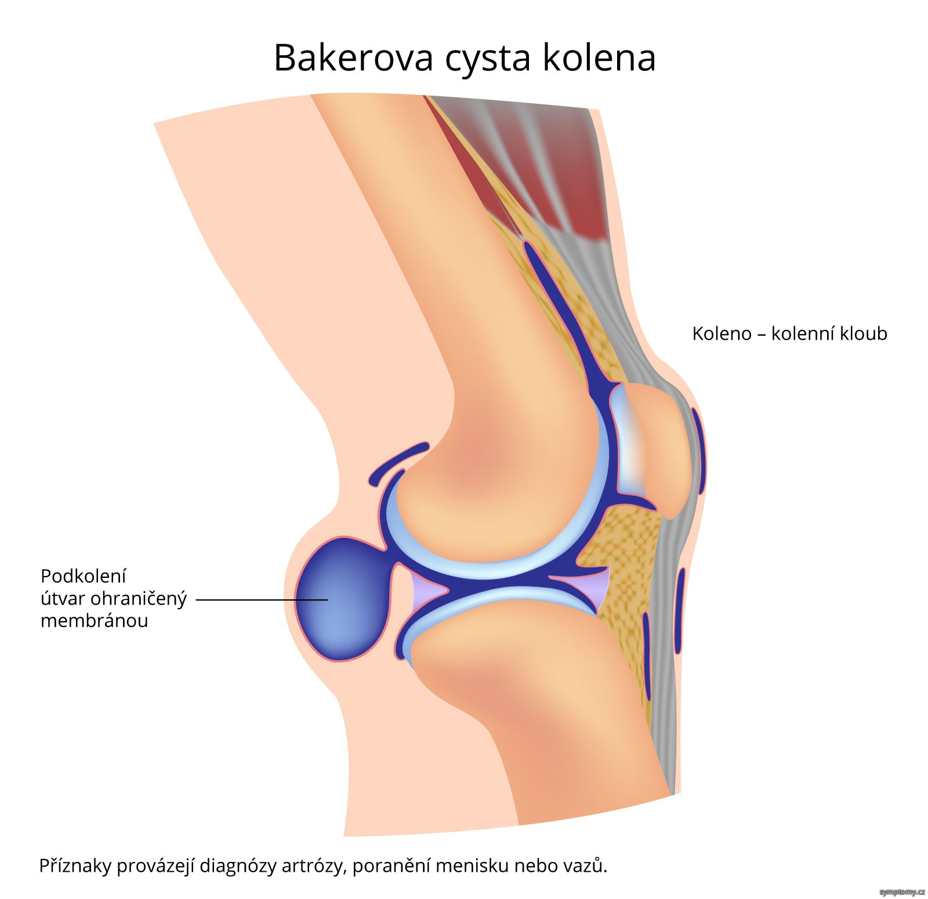
Kineziologické vyšetření KOK
Anamnéza – vývoj (noha, KYK), úrazy, bolest – faktory, popis
Aspekce – osa DK, konfigurace a symetrie svalových skupin, otoky
https://www.priznaky-projevy.cz/ortopedie/546-burzitida-zanet-kloubni-burzy-priznaky-projevy-symptomy
https://www.symptomy.cz/nemoc/bakerova-cysta-kolene

Slide 42
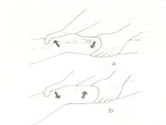
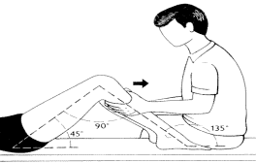
Kineziologické vyšetření KOK
Pohyby – aktivní, pasivní a proti odporu
Stoj na 1 DK, dřep, výpad (SEBT, Y balance test)
Funkční testy:
Lachmanův test
Přední zásuvkový test
Zadní zásuvkový test
Femoropatelární bolest
Apleyeův test
Chůze ve dřepu/turecký sed
Lachman https://www.youtube.com/watch?v=8maLLODKJwk
Zdroje: https://www.hc-vsetin.cz/ftk/semi/baka_marta.htm

Slide 43
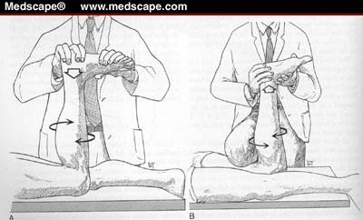
https://docplayer.cz/113752340-Koleno-vysetreni-a-mekke-techniky-mgr-vojtech-senkyr.html
Příznak hoblíku: https://www.youtube.com/watch?v=x3Ep9_rw5UU
https://streetworkout.cz/treninky/obohat-svuj-trenink-zarad-do-nej-zvireci-cviky

Slide 45
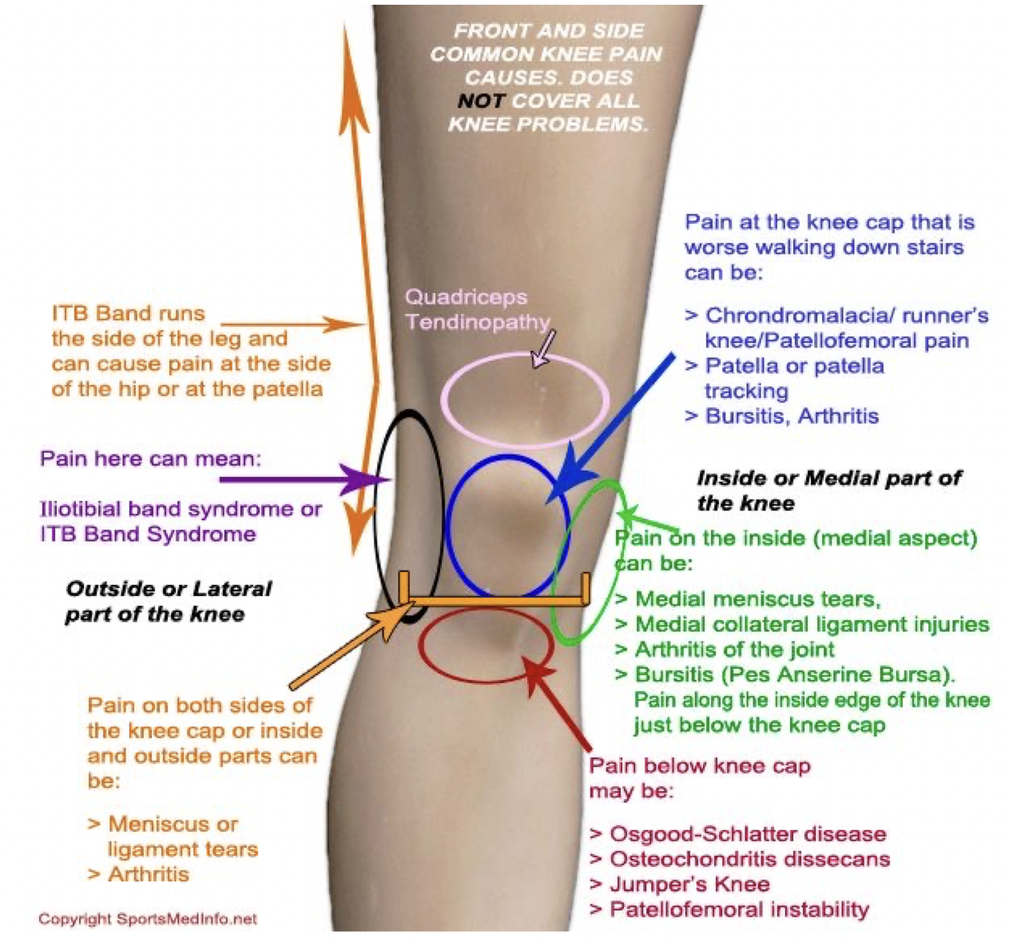

Slide 46
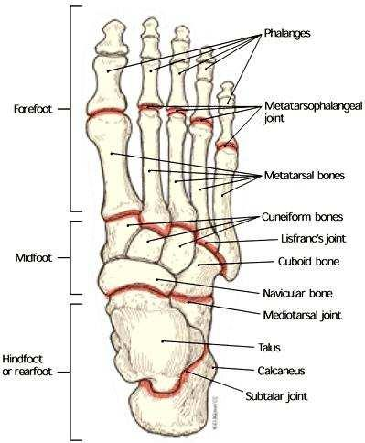
NOHA
https://docplayer.cz/106396556-Kvantifikace-distribuce-plantarnich-tlaku-a-geometrie-prednozi-v-zavislosti-na-charakteru-obuvi.html

Slide 47
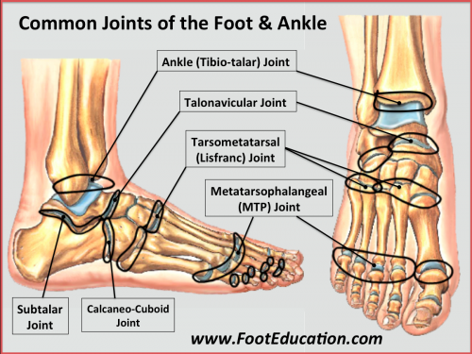

Slide 48
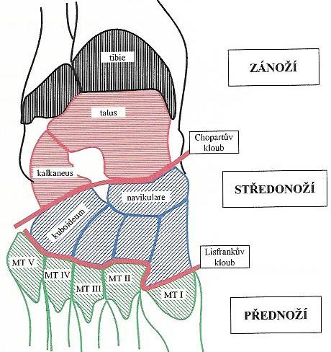
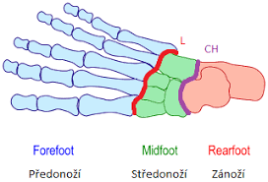
https://is.muni.cz/th/ii3v2/Bakalarka_2.pdf
https://docplayer.cz/68603955-Univerzita-palackeho-v-olomouci-fakulta-telesne-kultury-rigorozni-prace-tereza-rezkova.html

Slide 49
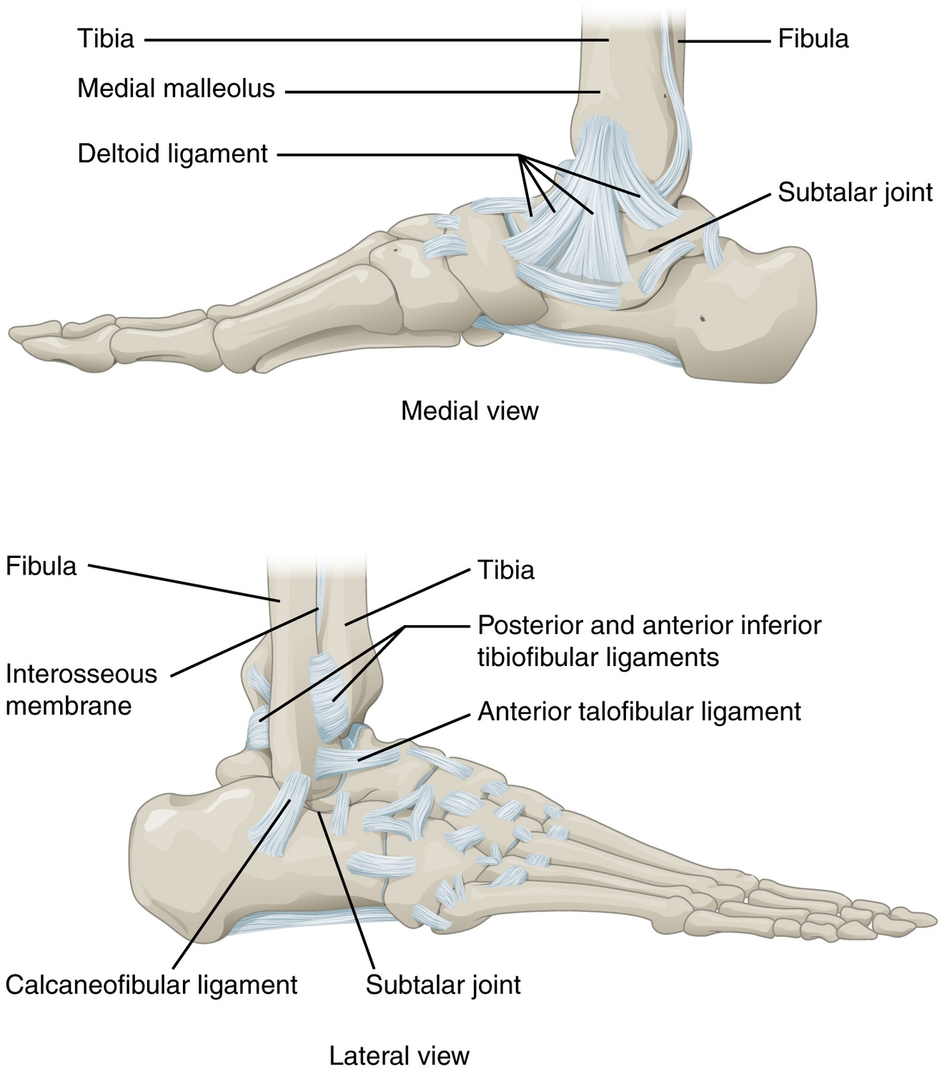
https://www.lecturio.de/magazin/oberes-sprunggelenk/

Slide 50
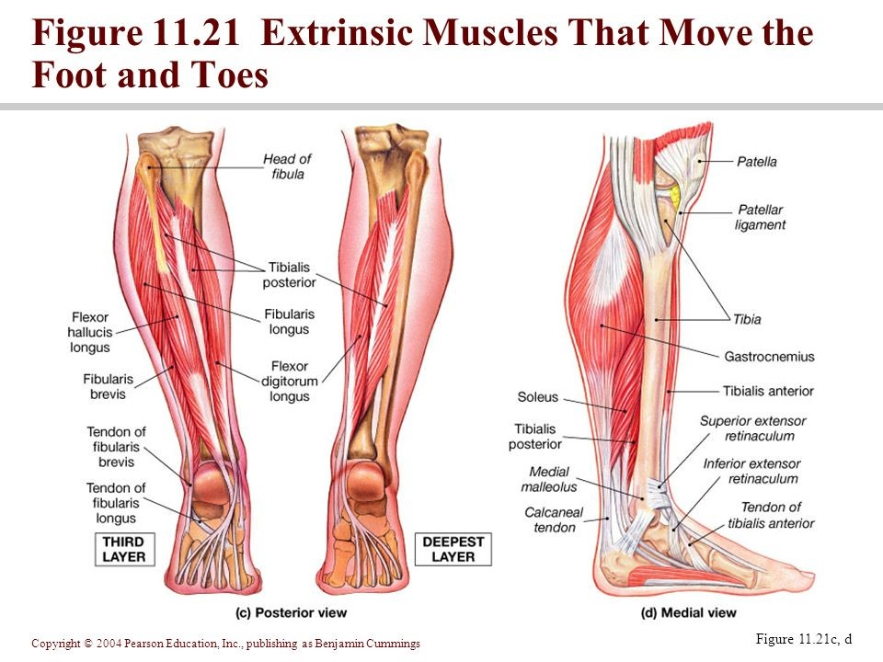
Svaly nohy – „dlouhé svaly“
https://befitglitz.com/how-strong-is-the-core-of-your-foot/

Slide 51
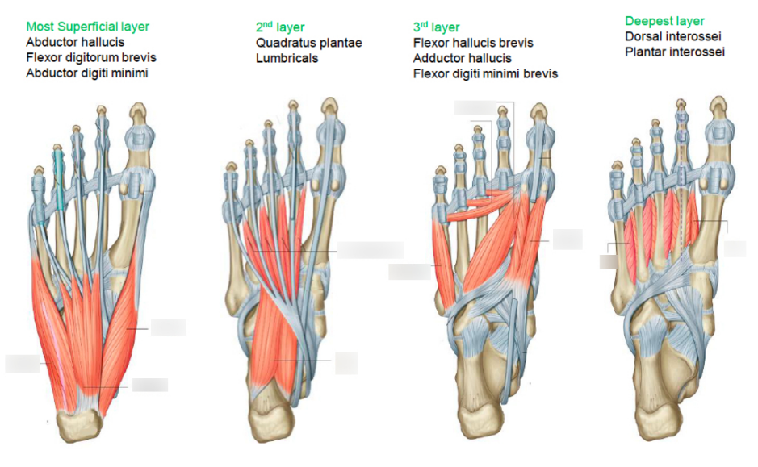
Svaly nohy – „krátké svaly“
https://quizlet.com/348866935/ll-foot-peal-muscles-diagram/

Slide 52
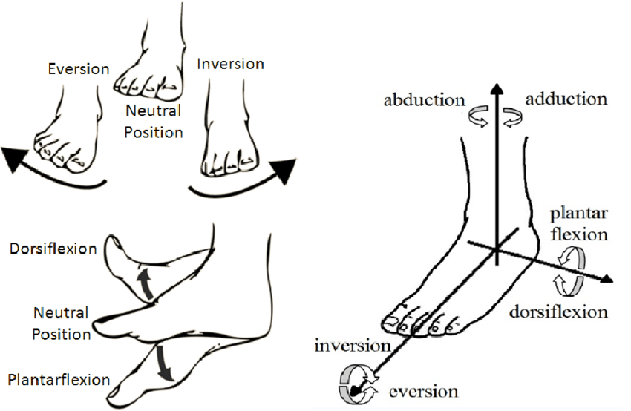
Pohyby
Hlezenní kloub
Flexe, extenze
Abdukce, addukce
Pronace, supinace
Inverze, everze
Prsty
Flexe, extenze
Addukce, abdukce
https://www.researchgate.net/figure/Normal-ankle-movements_fig1_282655858

Slide 53
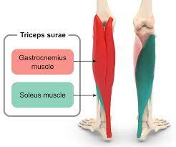
Extenze = plantární flexe
ROM = 40–55°
Největší rozsah pohybu je v hlezenním kloubu (horní kloub zánártní), dále asi 20° v subtalárním kloubu.
Fibula se posunuje směrem dolů a rotuje laterálně
https://en.wikipedia.org/wiki/Triceps_surae_muscle

Slide 54
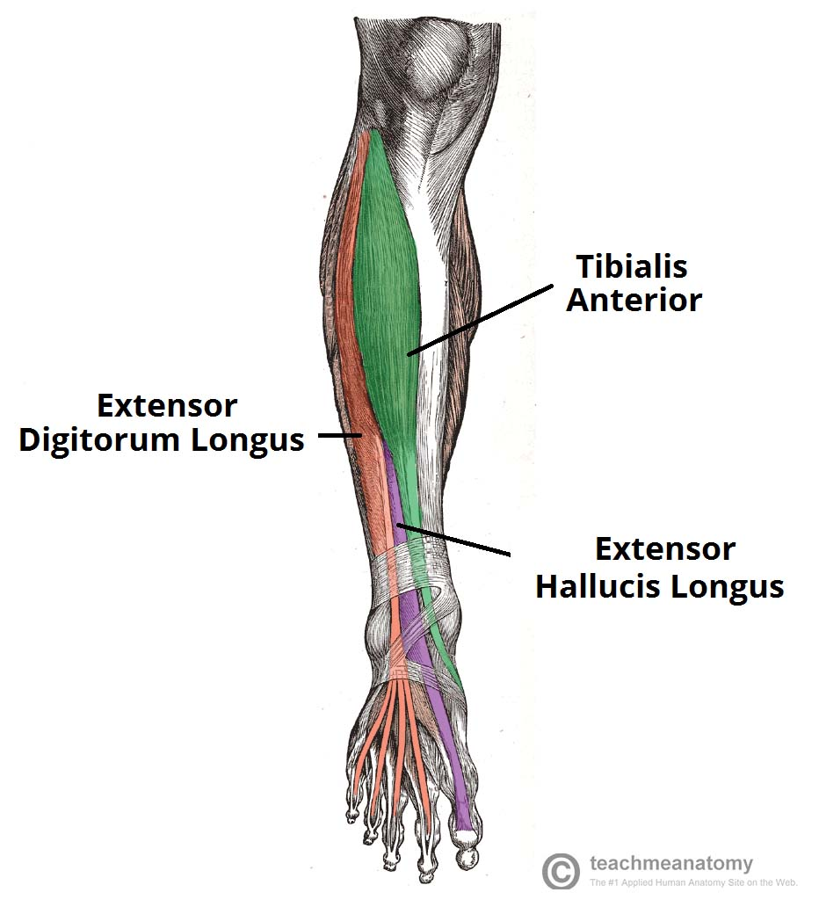
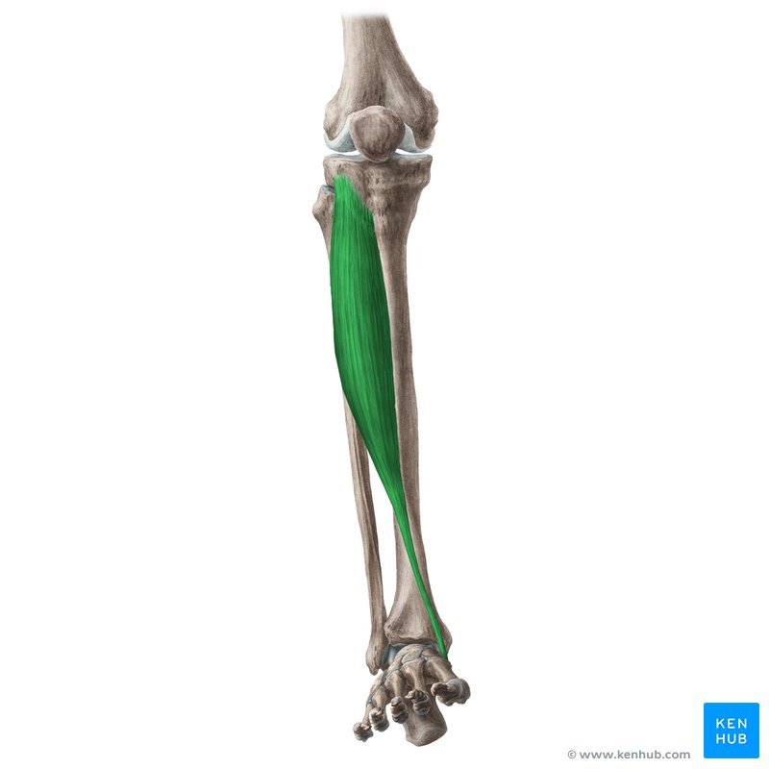
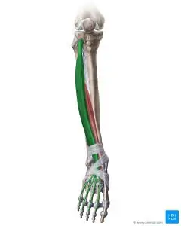
Flexe = dorsální flexe
ROM: 25–30°, (omezený ROM – zkrácení m. TS)
Tibiofibulární vidlice se rozšiřuje a lýtková́ kost rotuje směrem dovnitř a posouvá se mírně nahoru.
m. extensor hallucis longus m. tibialis anterior m. extensor digitorum longus
https://commons.wikimedia.org/wiki/File:Extensor_hallucis_longus_muscle_-_anteriror_view.png
https://www.kenhub.com/en/library/anatomy

Slide 55
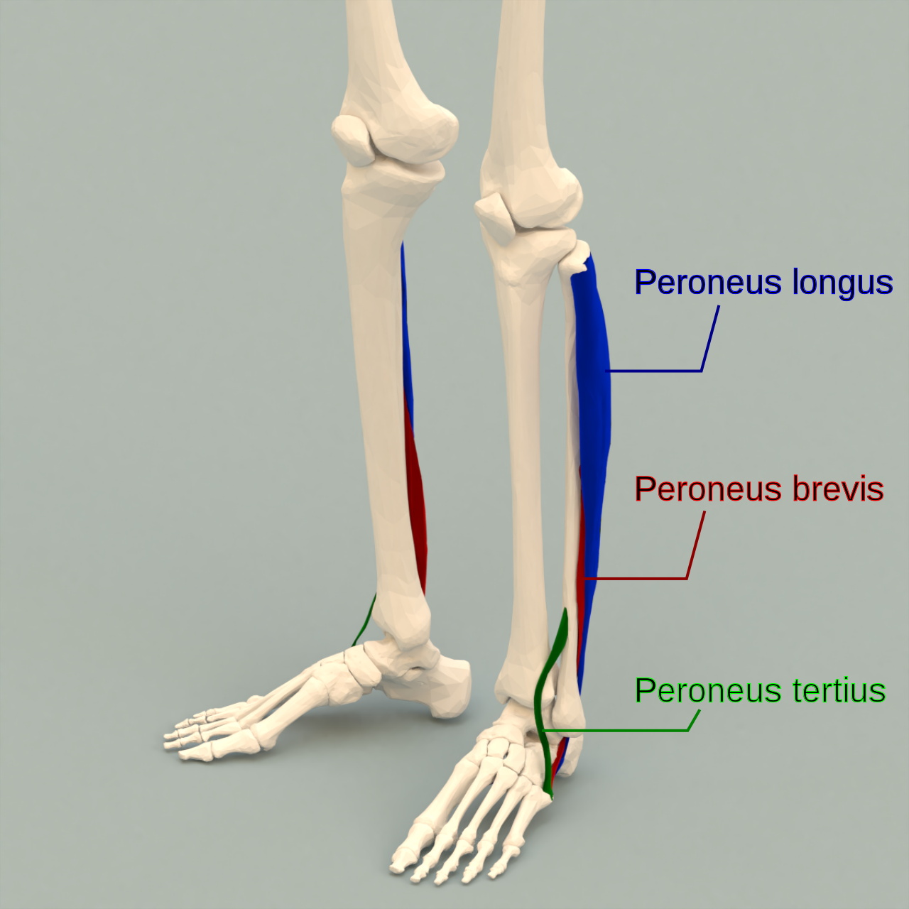
Abdukce a addukce
Závislé na postavení DK – flektovaný KOK, KYK
Souhyb KOK, KYK
Izolovaně –30–40°,
Souhyb KOK, KYK - až 90°
Abdukce – m. peroneus brevis
m. peroneus longus
By Polygon data were generated by Database Center for Life Science (DBCLS)[2] - Polygon data are from BodyParts3D[1], CC BY-SA 2.1 jp, https://commons.wikimedia.org/w/index.php?curid=87560547

Slide 56
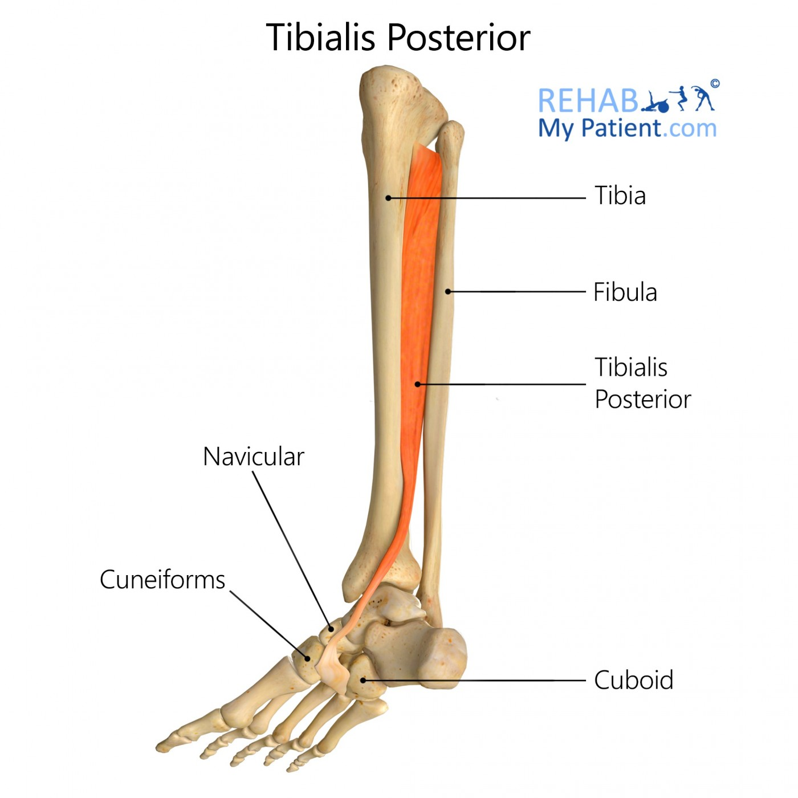
Addukce
M. tibialis posterior
M. tibialis anterior
https://www.rehabmypatient.com/knee/tibialis-posterior

Slide 57
Pronace
ROM = 25–30°
M. peroneus longus (m. PB, PT)
By Polygon data were generated by Database Center for Life Science (DBCLS)[2] - Polygon data are from BodyParts3D[1], CC BY-SA 2.1 jp, https://commons.wikimedia.org/w/index.php?curid=87560547

Slide 58
Supinace
ROM až 50°
m. tibialis anterior
https://www.kenhub.com/en/library/anatomy

Slide 59
Složené pohyby
Inverze: addukce + supinace + extenze
Everze: abdukce + pronace + flexe
https://adoc.pub/funkce-nohy-staticke-nosne-absorbovat-energii-dopadu-dynamic.html

Slide 60
Klenba nohy
Podélná klenba
Oblouk mediální
Oblouk laterární
Příčná klenba
https://medicina.ronnie.cz/c-8828-mate-ploche-nohy-co-s-tim-ii.html

Slide 61
Klenby nohy – popis
Tradiční popis klenby – Kapandji – 3 bodová opora
4 bodová opora
Plošná opora („fenomén střechy“). (Vařeka, Larsen)
Tripodní model nohy (Kapandji, 1987, 219)

Slide 62
Tradiční popis klenby
https://www.detsky-fyzioterapeut.cz/diagnostika-a-terapie-funkce-nohy/

Slide 63
Strukturální zajištění klenby
Podklad v kostře
systém klínových kostí
Vazivový aparát
lig. plantare longus
Svaly
krátké i dlouhé svaly nohy
https://www.anatomystandard.com/Lower_Limb/Foot_Bones/Tarsal_Bones.html

Slide 64
Plantární fascie a její funkce

Slide 65
Kineziologické vyšetření
Anamnéza
vývoj, protetické pomůcky, úrazy
Bolest – charakter, faktory, trvání
Aspekce
Otoky, hematom, hra šlach, klenby, otlaky, nehty
Postavení nohy, hlezenního kloubu, dolní končetiny
Pohyby
Aktivní, pasivní, proti odporu
Další vyšetření
Vyšetření na nestabilitu hlezenního kloubu
Navicular drop test
Windlass test
Stoj na 1 DK
Přístrojová diagnostika
Vyšetření citlivosti
Vyšetření propriocepce
Véle test

Slide 66
Testy na nestabilitu hlezna
https://www.youtube.com/watch?v=Sl8VNTG3_f8
https://www.youtube.com/watch?v=SDGU7cqxN6s
Kleiger's test for High Ankle Sprain:
https://www.youtube.com/watch?v=AXPxMmChQj0
https://epomedicine.com/emergency-medicine/stress-tests-ankle-ligaments/

Slide 67
Thomsonův test – Achillova šlacha
https://www.youtube.com/watch?v=AmDi08rlR3I&t=10s
https://litfl.com/simmonds-thompson-test/

Slide 68
Přístrojová diagnostika
Podoskop / PodoCam
Plantogram
Dynamická plantografie – Emed, Footscan, Zebris, Pedar
Kinematická analýza
https://www.spektrumzdravi.cz/zdravi-a-krasa/vysetreni-plochonozi-na-podoskopu-1

Slide 69
Přístrojová diagnostika
https://www.sanomed.cz/bauerfeind-pedoprint-plantograf-diagnostika-nohy
https://www.researchgate.net/publication/281316720_The_impact_of_obesity_on_foot_morphology_in_women_aged_48_years_or_older/figures?lo=1
https://ortomedicum.pl/plantograf-element-komputerowego-badania-stop/

Slide 70
Přístrojová diagnostika
https://www.fsps.muni.cz/diagnostikavykonu/okruhy/emed/
https://docplayer.cz/107218429-Fyzioterapeuticke-postupy-u-pacientu-po-urazech-hlezenniho-kloubu-physioterapist-s-procedures-in-patients-after-ankle-injuries.html
http://www.biomechanikapohybu.upol.cz/net/index.php/dynamicka-plantografie/o-metod/62-plantografie
https://www.fsps.muni.cz/emuni/data/reader/book-36/05.html

Slide 71
To je pro dnešek vše☺
Děkuji za pozornost!

Slide 72
Zdroje
DYLEVSKÝ, Ivan, 2009a. Funkční anatomie. Praha: Grada. ISBN 978-80-247-3240-4.
DYLEVSKÝ, Ivan, 2009b. Speciální kineziologie. Praha: Grada. ISBN 978-80-247-1648-0.
ČIHÁK, Radomír, Miloš GRIM, Oldřich FEJFAR, UNIVERZITA KARLOVA, 1 LÉKAŘSKÁ FAKULTA, a ANATOMICKÝ ÚSTAV, 2011. Anatomie. Praha: Grada. ISBN 978-80-247-3817-8.
APANDJI, Ibrahim A., 2007. The physiology of the joints. 6th ed., English ed. Edinburgh ; New York: Churchill Livingstone. ISBN 978-0-443-10350-6.

Slide 73
Zdroje
KOLÁŘ, Pavel, 2009. Rehabilitace v klinické praxi. Praha: Galén. ISBN 978-80-7262-657-1.
LARSEN, Christian, 2005. Zdravá chůze po celý život. Olomouc: Poznání. ISBN 978-80-86606-38-5.
VAŘEKA, Ivan a Renata VAŘEKOVÁ, 2009. Kineziologie nohy. Olomouc: Univerzita Palackého v Olomouci. ISBN 978-80-244-2432-3.
VÉLE, František, 2006. Kineziologie: přehled klinické kineziologie a patokineziologie pro diagnostiku a terapii poruch pohybové soustavy. Praha: Triton. ISBN 978-80-7254-837-8.

